Slide 1
Présentation des cours
Timothé Presles
Notes:
ID=d924773e-9a16-4d6d-9803-8cb819e99682 Recipe=text_billboard Type=TextOnly Variant=0 FamilyID=AccentBoxWalbaum_Zero

Slide 2
Planning des cours
17/09 | 24/09 | 15/10 | 04/11 | 05/11
Introduction aux cours Histoire de la physique et de l’info quantique TP 1 : Rudiments de Python pour le calcul quantique | Hardware quantique (1/2) TP 2 : Introduction à la programmation quantique | Hardware quantique (2/2) TP 3 : Outils de calcul élémentaires | Limites actuelles des calculateurs quantiques (1/2) TP 4 : Méthodes et algorithmes | Limites actuelles des calculateurs quantiques (2/2) Travail sur la présentation
12/11 | 19/11 | 03/12
Quantum Annealing Travail sur la présentation | Présentation de mes travaux de thèse Travail sur la présentation | Présentation finale

Slide 3
Planning des cours
Travaux notés
50% TPs – 50% Présentation de fin d’OA.
Chaque TP vaut pour 1/4 de la note des TP.
Vous avez jusqu’au dimanche de la semaine du TP pour me les rendre
Envoi par mail à tpresles@omnesintervenant.com
Entraide autorisée mais pas de copier-coller !!!

Slide 4


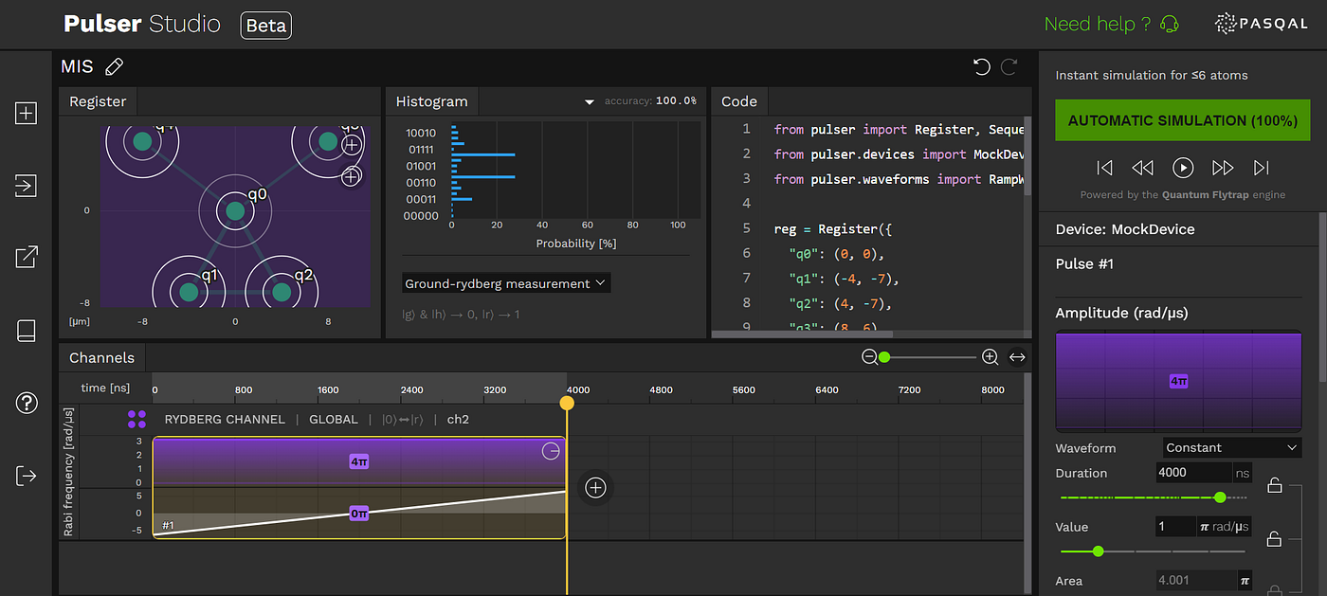
Présentation orale
Projet (à partir de Novembre) :
Présentation de 15 minutes + 5 minutes de questions
Groupes de 3 (avec un groupe de 2 ou 4 au besoin)
Doit prendre appui sur des publications scientifiques
Points bonus :
Algo quantique illustrant le thème abordé
Comparaison d’articles scientifiques en lien avec le thème abordé
Interactivité avec le « public »

Slide 5
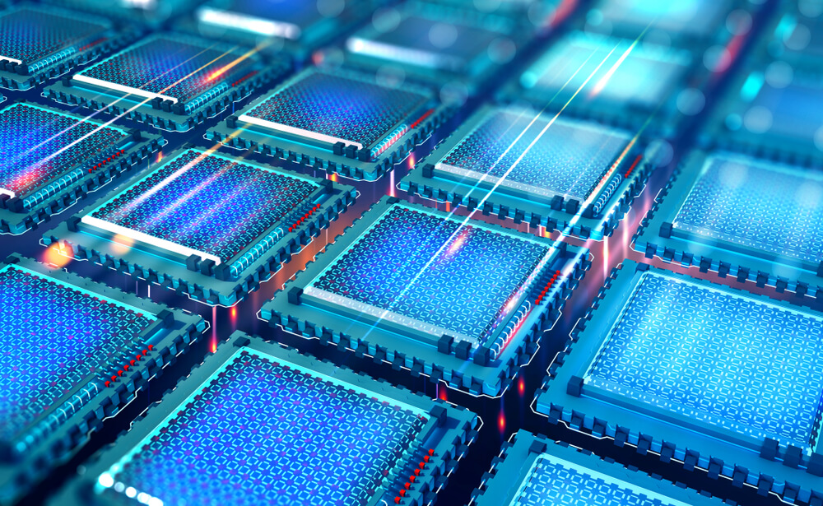

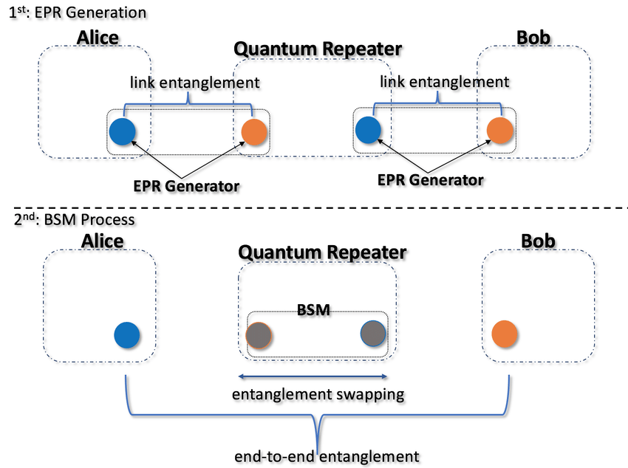
Présentation orale
Projet : Thèmes au choix :
Présentation d’une technologie quantique
Principes physiques fondamentaux et fonctionnement du hardware
Principaux acteurs du développement (entreprise, universités, etc…)
ex : Ordinateurs quantiques à atomes neutres, à ions piégés…
Plus exigeant car déjà (au moins partiellement) abordé en cours
Présentation d’un acteur de l’écosystème quantique
Entreprises développant leurs technologies, mais pas que…
Passé, présent et futur de l’acteur.
ex : La Quantum Energy Initiative, Le Lab Quantique…
Domaine d’application de l’informatique quantique
Approches quantiques équivalentes aux méthodes classiques actuelles
Évaluation de la plus-value à utiliser le quantique (temps de calcul, qualité de résultat, énergie…)
ex : Le machine learning quantique, les télécommunications quantiques…

Slide 6
Présentation orale
Idées de sujets
Présentation de la startup Pasqal / Quandela / Alice & Bob / Siquance…
L’informatique quantique chez IBM / Google / Microsoft / au MIT…
La Quantum Energy Initiative / Les plans de financement pour le quantique en France…
L'ordinateur quantique à atomes neutres / photoniques / à centres NV…
Le machine learning quantique / les télécommunications quantiques…
L’informatique quantique pour la finance / pour la santé…
…

